Slide 1
CHAPITRE 4 Echantillonnage des signaux

Slide 2
RAPPELS SUR LA TRANSFORMEE DE FOURIER CONTINUE

Slide 3
LA FFT
V/Hz
V
V².sec
(V/Hz)².Hz=V²/Hz

Slide 4
RAPPELS SUR LA TRANSFORMEE DE FOURIER CONTINUE
PROPRIETES DE LA TF

Slide 5
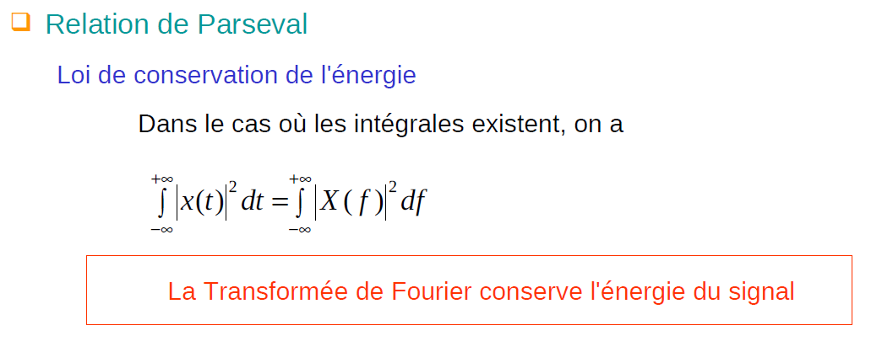
RAPPELS SUR LA TRANSFORMEE DE FOURIER CONTINUE
PROPRIETES DE LA TF

Slide 6
RAPPELS SUR LA TRANSFORMEE DE FOURIER CONTINUE
PROPRIETES DE LA TF

Slide 7
RAPPELS SUR LA TRANSFORMEE DE FOURIER CONTINUE
PROPRIETES DE LA TF

Slide 8
RAPPELS SUR LA TRANSFORMEE DE FOURIER CONTINUE
PROPRIETES DE LA TF

Slide 9
ECHANTILLONNAGE

Slide 10
ECHANTILLONNAGE
Un traitement numérique ou une communication numérique exigent avant tout que le signal informatif, généralement analogique, soit numérisé.
Signal
analogique
Signal
Discret
Codage
Signal
Numérique
Echantillonnage
Signal
analogique
D/A
DSP

Slide 11
ECHANTILLONNAGE
TRAITEMENT ANALOGIQUE:
Circuits: resistances, capacités, ampli-op …etc
x(t)
Elect. analogique
y(t)
TRAITEMENT NUMERIQUE
Microprocesseurs, DSP, autres circuits programmables …
On doit commencer pat convertir x(t) to nombres (numériques) à stocker dans une mémoire
x(t)
A-to-D
x[n]
COMPUTER
y[n]
D-to-A
y(t)

Slide 12
ECHANTILLONNAGE
Pour numériser un signal analogique (conversion analogique numérique CAN) il faut deux opérations:
Echantillonnage: Il s’agit de discrétiser le temps
Quantification: Il s’agit de discrétiser les amplitudes

Slide 13
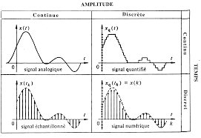
ECHANTILLONNAGE

Slide 14
ECHANTILLONNAGE
ECHANTILLONNAGE THEORIQUE
-3T -2T -T 0 T 2T 3T 4T t
NB: Il s’agit donc d’une modulation très particulière où la porteuse est un train d’impulsions (peigne de Dirac).

Slide 15
ECHANTILLONNAGE
ECHANTILLONNAGE THEORIQUE
p(t)
C’est un échantillonnage théorique dans le sens où le peigne de Dirac ne peut être généré dans la pratique.
x(t)
x_{p}(t)
L’échantillonnage est une multiplication dans le domaine temporelle du signal analogique par un peigne de Dirac. Dans le domaine spectral ça sera un produit de convolution.

Slide 16
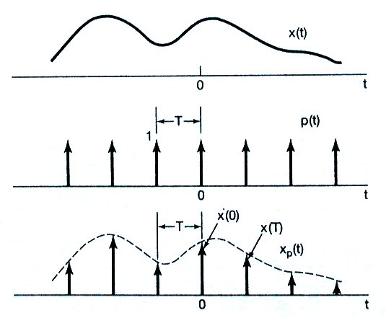
ECHANTILLONNAGE
ECHANTILLONNAGE THEORIQUE
Domaine temporel:

Slide 17
ECHANTILLONNAGE
ECHANTILLONNAGE THEORIQUE
Domaine fréquentiel:
On remarque donc que le spectre du signal échantillonné est périodisé avec une période égale à f_{e}
Ceci confirme bien la propriété de la transformée de Fourier:
Périodiser dans un domaine (temporel ou fréquentiel) revient à échantillonner dans l’autre domaine (fréquentiel ou temporel).

Slide 18
ECHANTILLONNAGE

Slide 19
ECHANTILLONNAGE
THEOREME DE L’ECHANTILLONNAGE
Théorème:
Soit un signal supposé à bande limitée
alors pourra être déterminé uniquement par ses échantillons
if où

Slide 20
ECHANTILLONNAGE
La reconstruction du signal analogique
Pour convertir un signal échantillonné en un signal analogique il suffit d’éliminer la périodisation de son spectre et garder que la période principale. Ceci peut être obtenu par un filtre passe-bas.
Si on suppose au départ que le filtre de reconstruction, appelé aussi filtre interpolateur, est idéal (réponse fréquentielle sous forme d’une fenêtre rectangulaire).

Slide 21
ECHANTILLONNAGE
La reconstruction du signal analogique

Slide 22
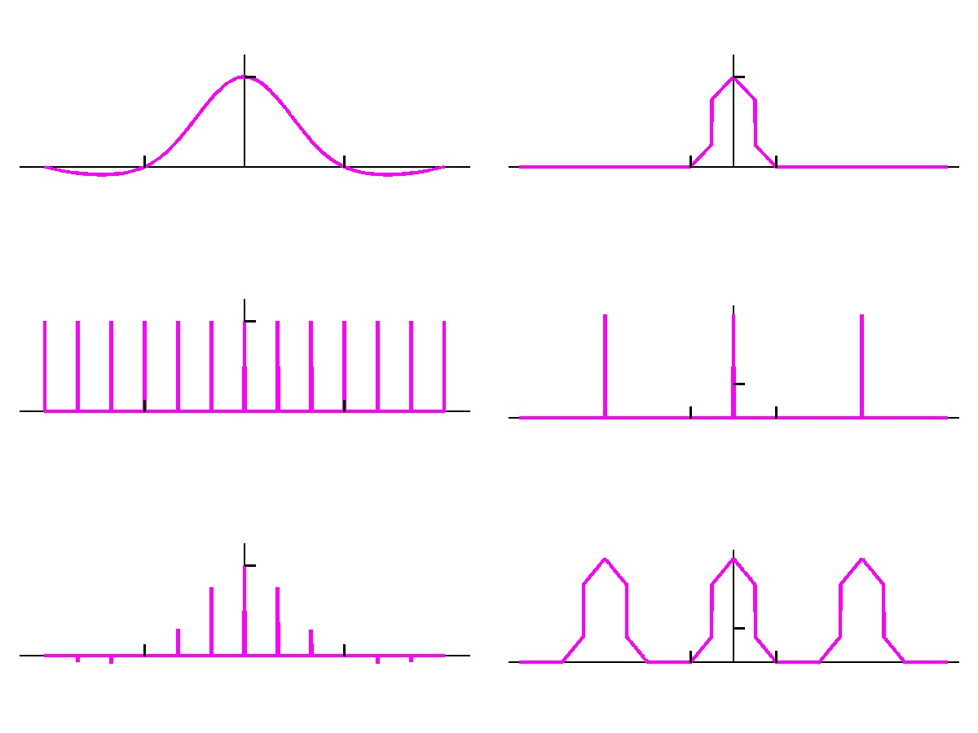
Théorie d’échantillonnage
ECHANTILLONNAGE
x
*
=
=
Duplication des spectres à cause de l’échantillonnage
x_{p}(t)
X_{p}(f)

Slide 23
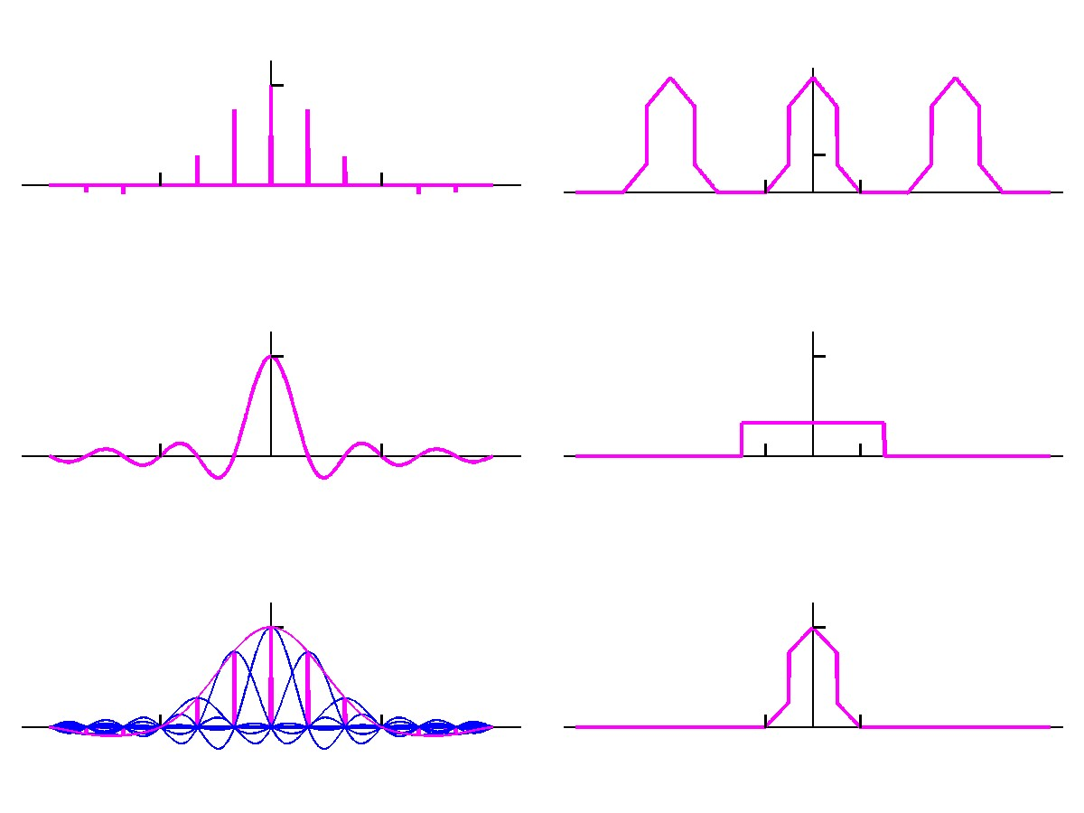
Théorie de la Reconstruction
ECHANTILLONNAGE
*
x
sinc
=
=
X_{p}(t)
_{Xp(f)}

Slide 24
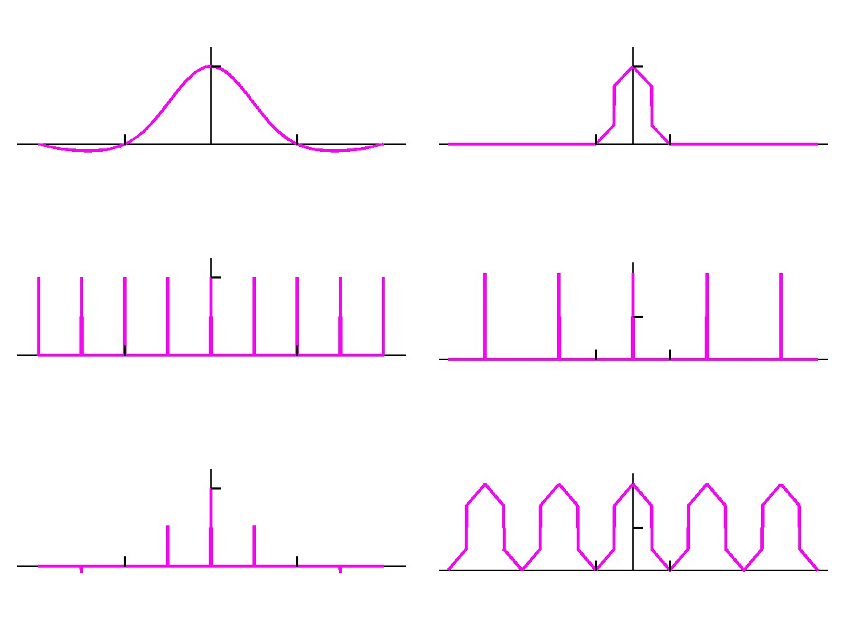
Echantillonnage à la fréquence de Nyquist
ECHANTILLONNAGE
x
*
=
=
x_{p}(t)
X_{p}(f)

Slide 25
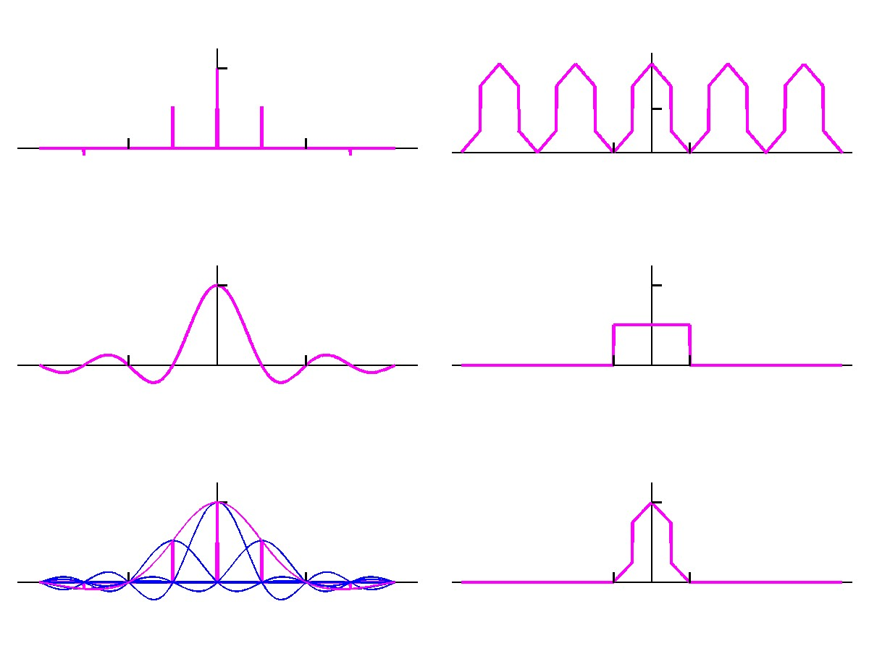
Reconstruction à la fréquence de Nyquist
ECHANTILLONNAGE
*
x
=
=
x_{p}(t)
X_{p}(f)

Slide 26
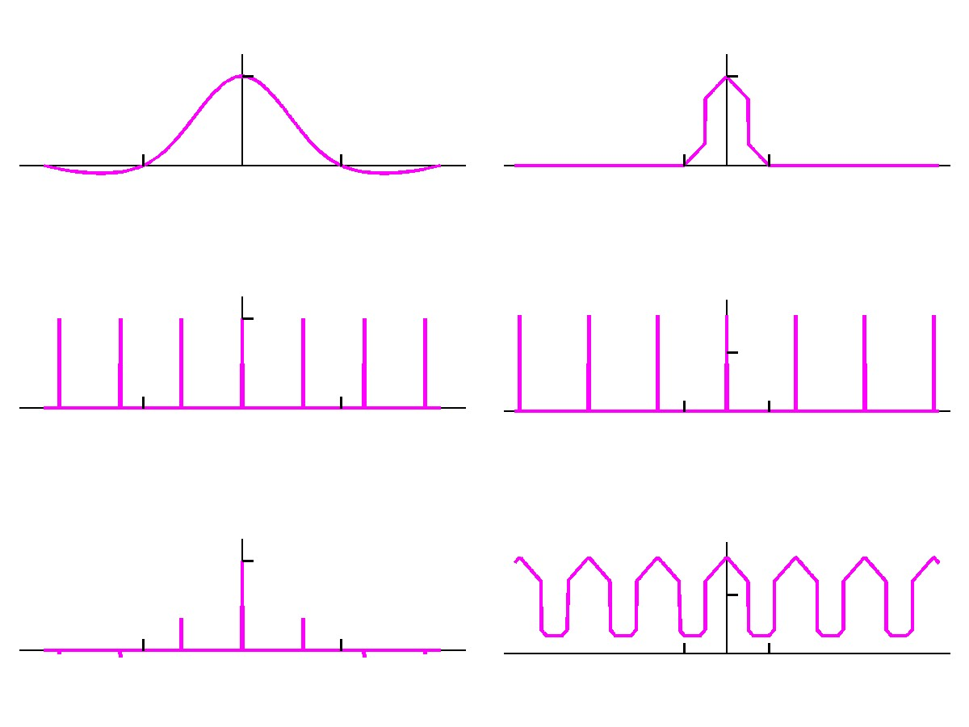
Echantillonnage au dessous la fréquence de Nyquist
ECHANTILLONNAGE
x
*
=
=
x_{p}(t)
X_{p}(f)

Slide 27
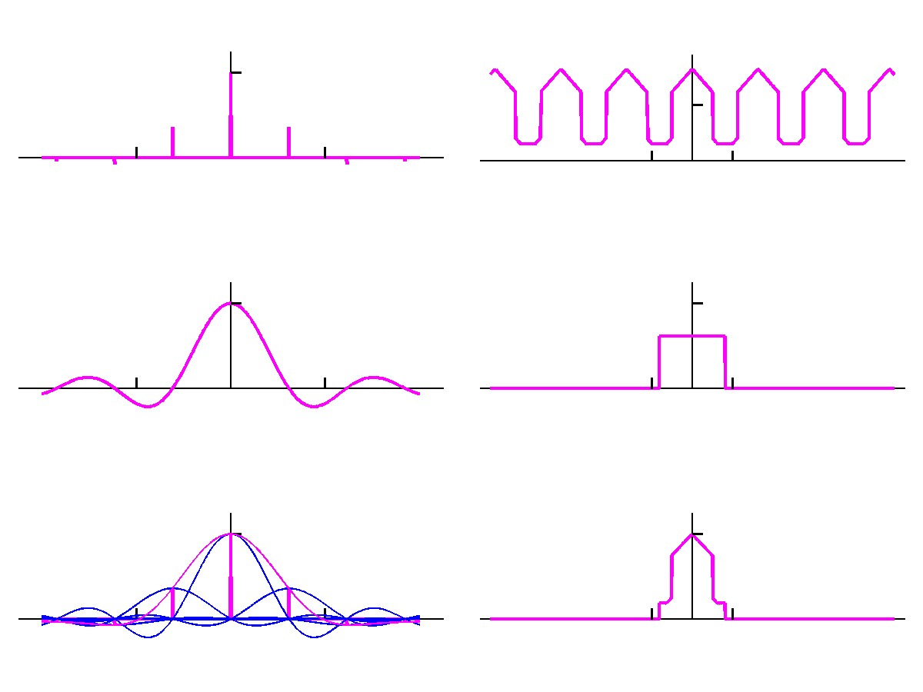
Reconstruction au dessous la fréquence de Nyquist
ECHANTILLONNAGE
*
x
=
=
x_{p}(t)
X_{p}(f)

Slide 28
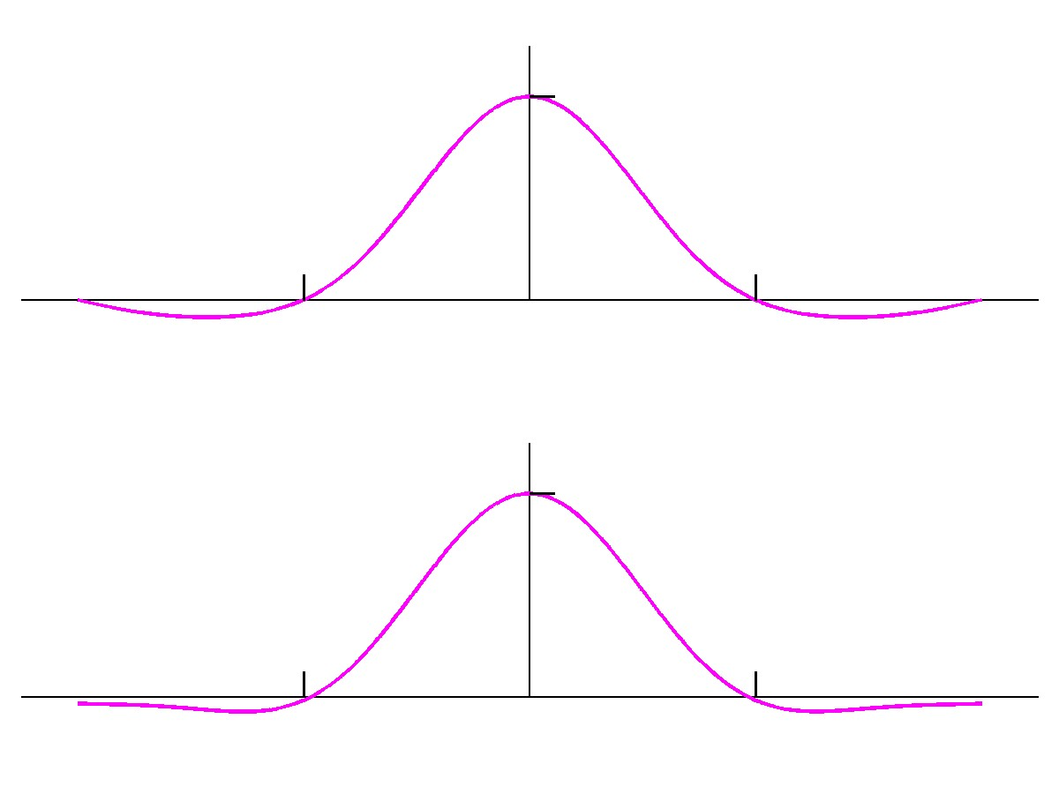
Erreur de Reconstruction
ECHANTILLONNAGE
Signal Original
Reconstruction sous échantillonnée

Slide 29
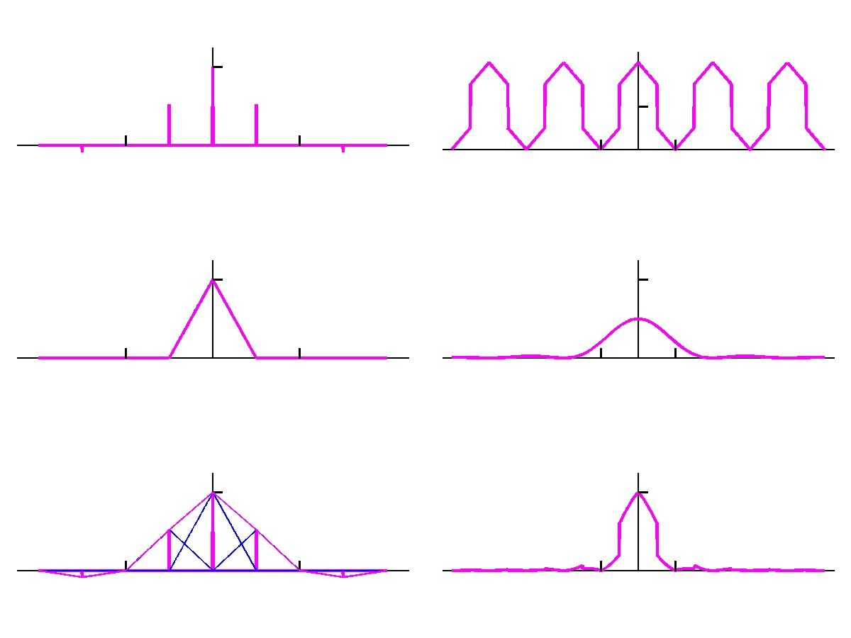
Reconstruction avec une fenêtre triangulaire
ECHANTILLONNAGE
*
x
=
=
x_{p}(t)
X_{p}(f)

Slide 30
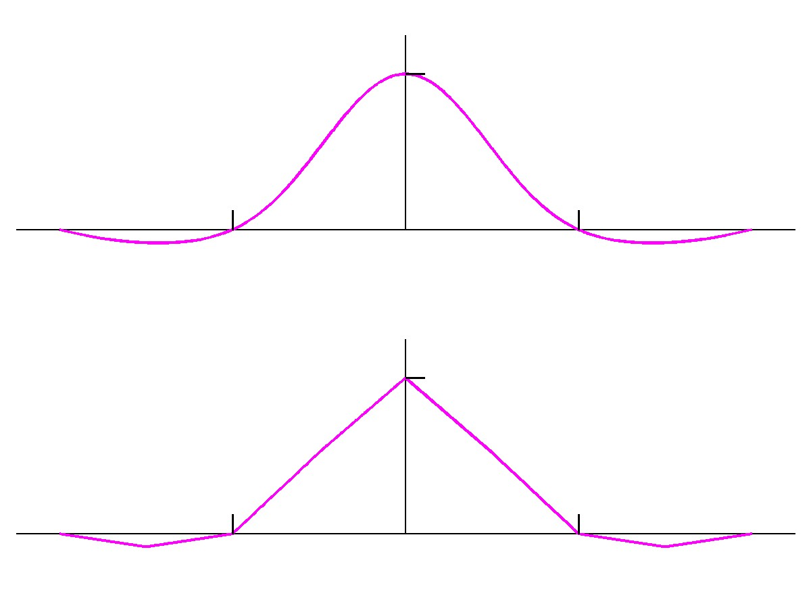
Erreur de Reconstruction
ECHANTILLONNAGE
Signal Original
Reconstruction du Triangle

Slide 31
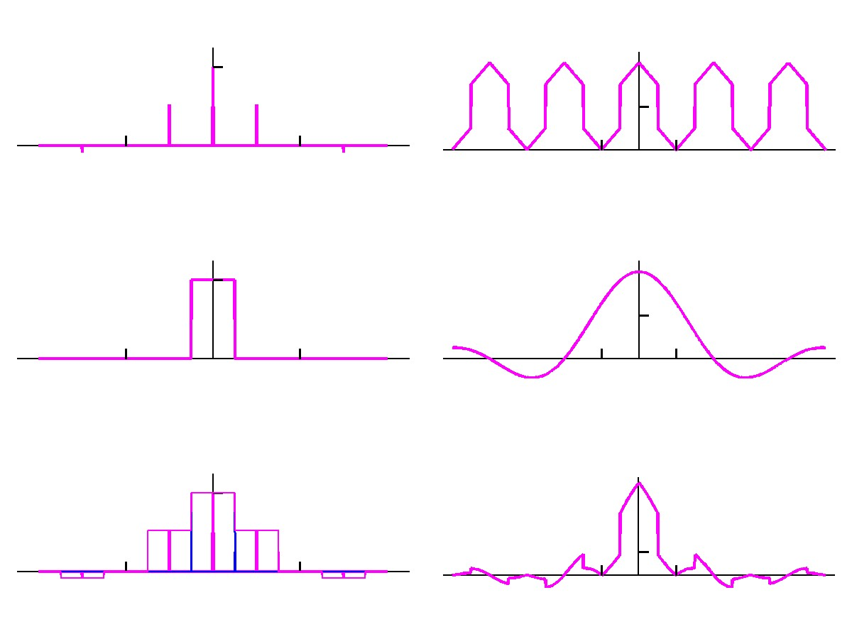
Reconstruction avec une fenêtre rectangulaire
ECHANTILLONNAGE
*
x
=
=
x_{p}(t)
X_{p}(f)

Slide 32
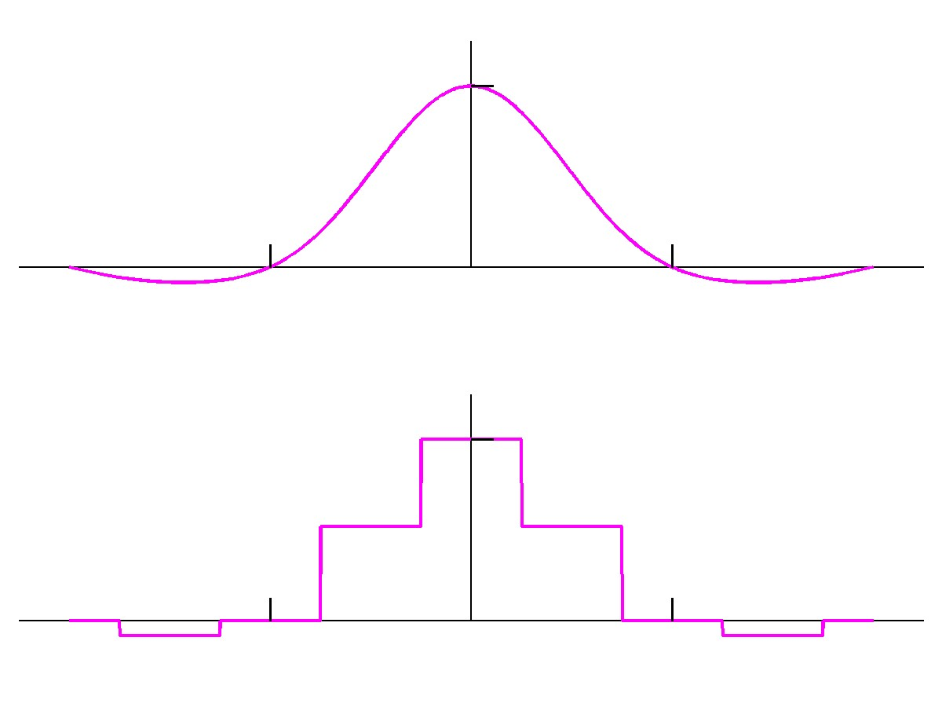
Erreur de Reconstruction
ECHANTILLONNAGE
Signal Original
Reconstruction Rectangle

Slide 33
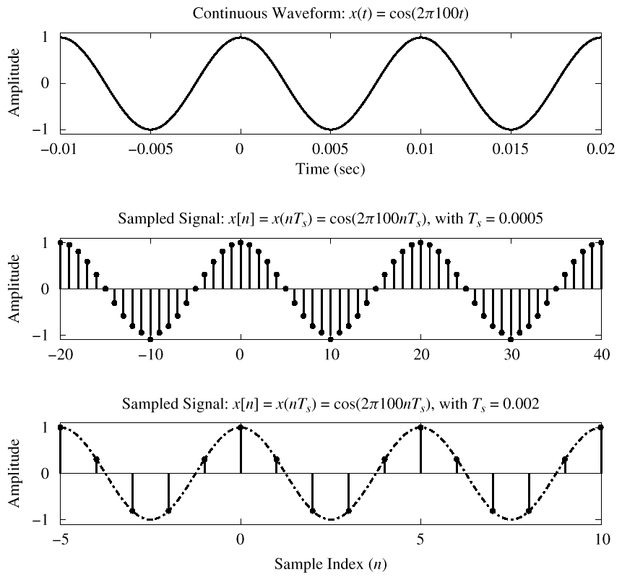
Echantillonnage d’une sinusoïde

Slide 34
Reconstruction de la sinusoïde? Oui mais laquelle
Compte tenu des échantillons (en bleu), dessiner une sinusoïde à travers les valeurs

Slide 35
ECHANTILLONNAGE
ECHANTILLONNAGE NATUREL
Difficultés:
1 Le filtrage passe-bas idéal est impossible;
2 Les impulsions de faibles largeurs sont difficiles à générer.

Slide 36
ECHANTILLONNAGE
ECHANTILLONNAGE AVEC BLOQUEUR
Bloqueur d’ordre zéro
-3T -2T -T 0 T 2T 3T 4T t

Slide 37
ECHANTILLONNAGE
ECHANTILLONNAGE AVEC BLOQUEUR
Bloqueur d’ordre zéro

Slide 38
ECHANTILLONNAGE
ECHANTILLONNAGE AVEC BLOQUEUR
Filtre de
Reconstruction
Bloqueur d’ordre
zéro
LPF

Slide 39
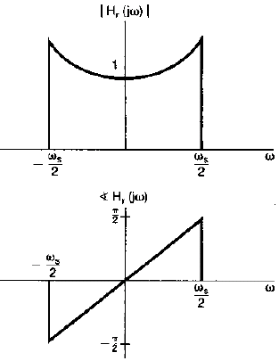
ECHANTILLONNAGE

Slide 40
ECHANTILLONNAGE
§7.2 Reconstruction
Band-limited interpolation

Slide 41
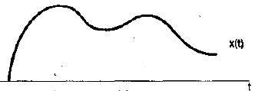
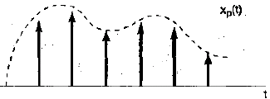
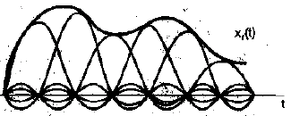
ECHANTILLONNAGE
Signal analogique
original
Après
l’échantillonnage
The Filtre passe_bas lisses les discontinuités et remplis les vides
Après le filtrage
De reconstruction

Slide 42
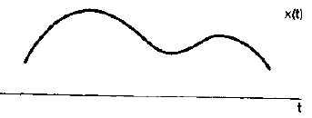
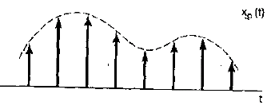
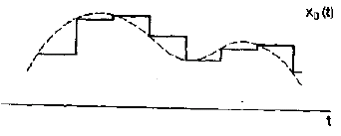
ECHANTILLONNAGE
Zero-order hold
Signal analogique
original
Après
l’échantillonnage
A près le passage
À travers unbloqueur
D’ordre zéro

Slide 43
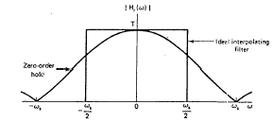
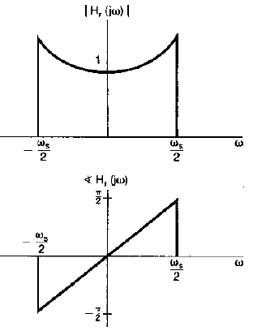
ECHANTILLONNAGE
ECHANTILLONNAGE AVEC BLOQUEUR
Zero-Order Hold
Filtre bloqueur
d’ordre zéro

Slide 44
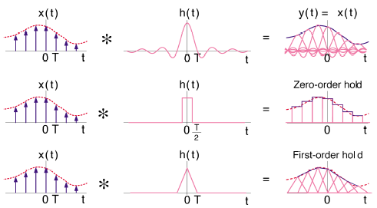
ECHANTILLONNAGE
ECHANTILLONNAGE AVEC BLOQUEUR

